Slide 1
XLP作品成果发布模板

Slide 2
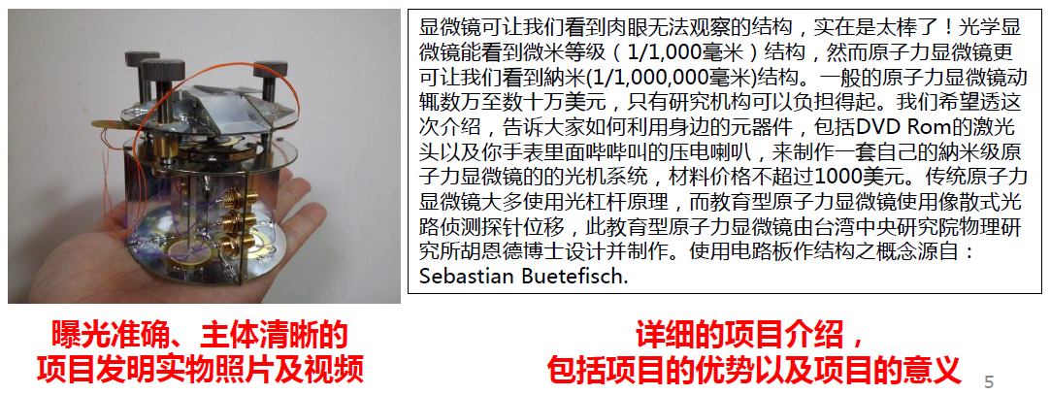
产品背景——文本、多媒体
产品价值——为什么要做这个产品，做这个项目的意义
产业分析
产品竞争力分析——与其他竞争产品的比较优势
www.instructables.com/id/A-Low-Cost-Atomic-Force-Microscope-低成本原子力顯微鏡/all/?lang=zh

Slide 3
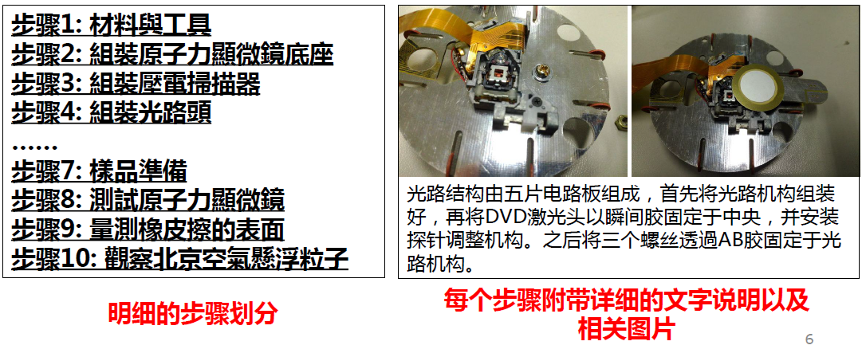
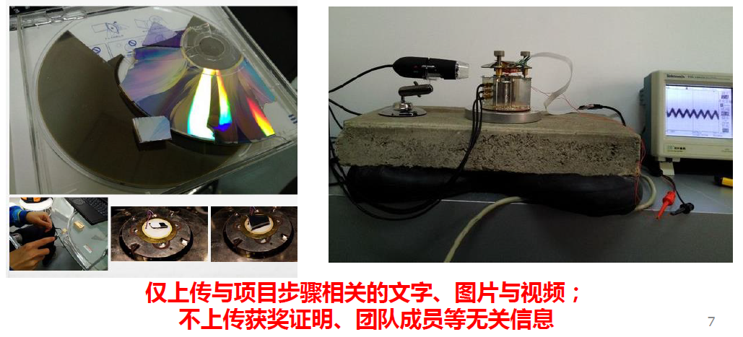
产品介绍——文本、多媒体
制作信息
原材料
工具
主要制作步骤及工艺
产品功能
产品效果演示

Slide 4
项目基本信息——文本
简明团队成员介绍
成员姓名
成员分工
参考文献及他人成果
作品完成时间

